Slide 1
GaonPlatform
AI 가스터빈 연소기 및 압축기 이상 예측진단 시스템 개발

Slide 2
AAKR 알고리즘 설명

Slide 3
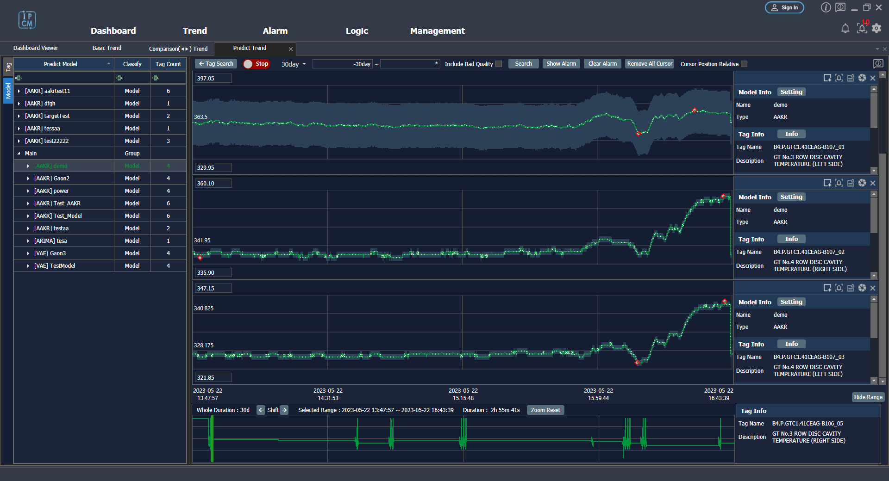
01. AAKR
AAKR (Auto Associated Kernel Regression)
정상상태에서의 학습한 센서 데이터를 기반으로 파라미터를 추정하는 비모수적 경험 모델
계산 절차
입력된 측정값에 대하여 학습한 데이터의 각 샘플과의 거리 측정
각 샘플별 계산된 거리를 기반으로 가중치 계산
각 샘플별 계산된 가중치를 기반으로 신호 별 예측값 산출
3

Slide 4
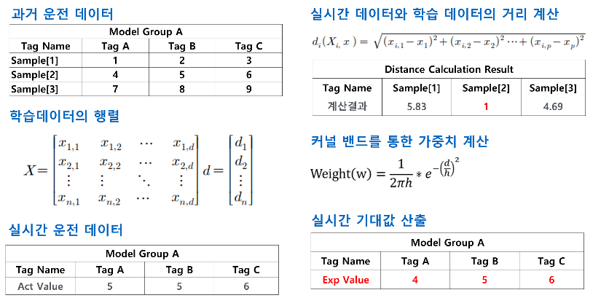
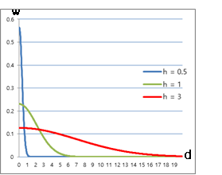
01. AAKR
계산 절차

Slide 5
01. AAKR
학습 데이터 예시
Tag | Tag A | Tag B | Tag C
Sample [1] | 23 | 42 | 59
Sample [2] | 24 | 44 | 59
Sample [3] | 24 | 45 | 59
Sample [4] | 24 | 45 | 60
Sample [5] | 23 | 44 | 60
Sample [6] | 25 | 48 | 64
Sample [7] | 27 | 50 | 65
Sample [8] | 27 | 50 | 65
Sample [9] | 25 | 49 | 65
Sample [10] | 26 | 49 | 65
Sample [11] | 26 | 51 | 65
Sample [12] | 26 | 50 | 65
Sample [13] | 26 | 50 | 65
Sample [14] | 27 | 50 | 62
Sample [15] | 27 | 50 | 65
Sample [16] | 27 | 51 | 66
Sample [17] | 27 | 51 | 64
Sample [18] | 30 | 53 | 65
Sample [19] | 27 | 53 | 66
Sample [20] | 28 | 51 | 67
Sample [21] | 28 | 51 | 68
Sample [22] | 25 | 48 | 65
Sample [23] | 25 | 48 | 65
Sample [24] | 25 | 49 | 66
Sample [25] | 25 | 49 | 67
Sample [26] | 29 | 52 | 68
Sample [27] | 29 | 53 | 67
Sample [28] | 27 | 51 | 67
Sample [29] | 28 | 53 | 67
Sample [30] | 30 | 53 | 68

Slide 6
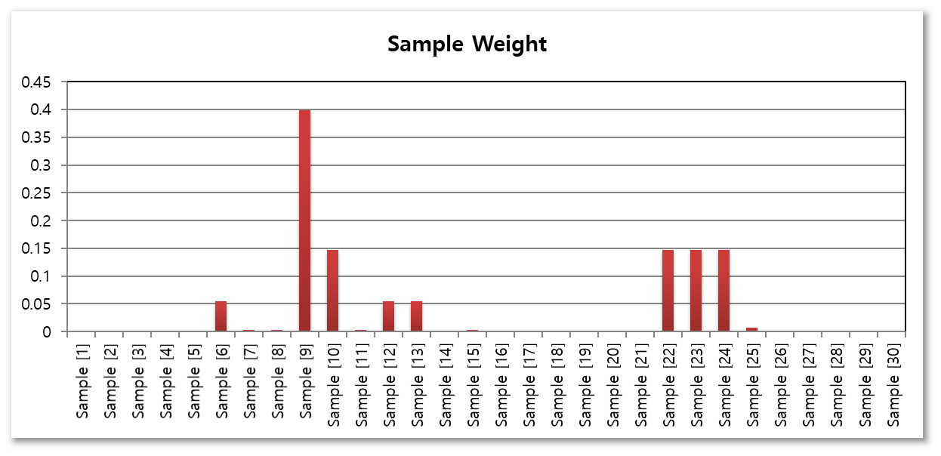
01. AAKR
계산 예시 1
Actual Value
Tag | Tag A | Tag B | Tag C
측정값 | 25 | 49 | 65
예측값 | 25.15 | 48.84 | 65.04
잔차 | 0.15 | 0.16 | 0.04

Slide 7
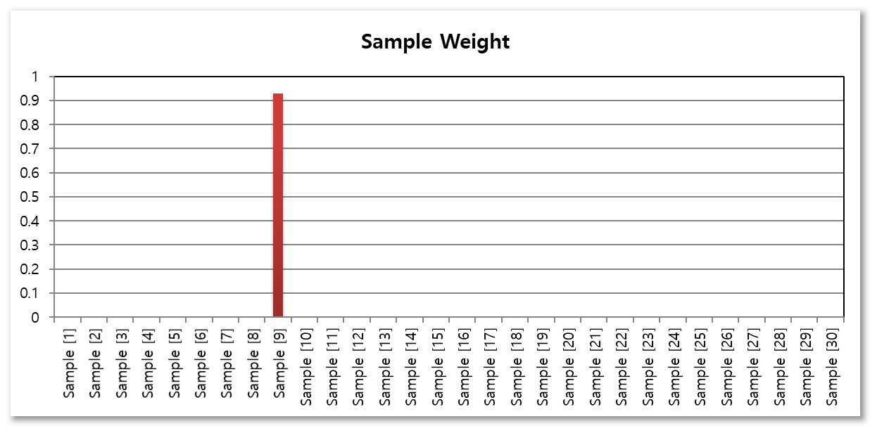
01. AAKR
계산 예시 1 – Kernelband 최적화
Actual Value
Tag | Tag A | Tag B | Tag C
측정값 | 25 | 49 | 59
예측값 | 25 | 49 | 59
잔차 | 0 | 0 | 0

Slide 8
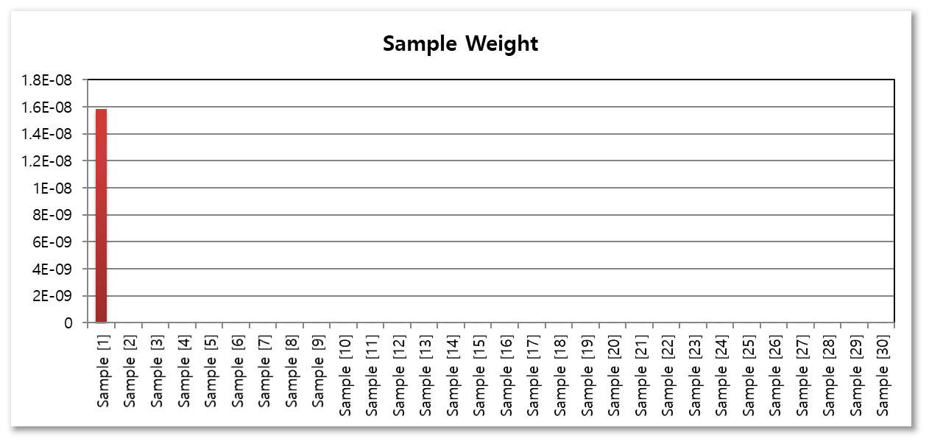
01. AAKR
계산 예시 2
Actual Value
Tag | Tag A | Tag B | Tag C
측정값 | 23 | 43 | 58
예측값 | 23 | 42 | 59
잔차 | 0 | 1 | 1

Slide 9
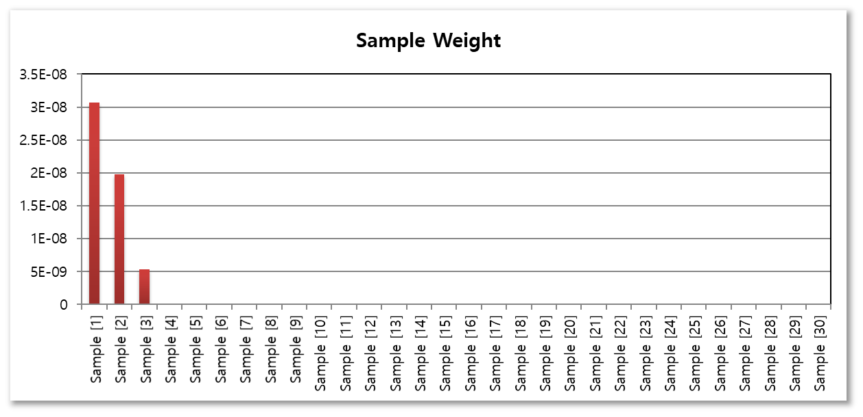
01. AAKR
계산 예시 3
Actual Value
Tag | Tag A | Tag B | Tag C
측정값 | 23 | 43 | 53
예측값 | 23 | 42 | 59
잔차 | 0 | 1 | 6

Slide 10
01. AAKR
계산 절차

Slide 11
Index 계산 설명

Slide 12
02. Index
Tag Index
- 실제값과 모델에서 계산된 각 Tag의 예측값의 잔차(Residual)를 기반으로 각 Tag 별 상태 지수 계산
Model Index
- Model 내 신호의 지수값을 합산하여 Model의 상태 지수 계산
Group Index
- Group 내 포함된 Model 및 Group의 지수값을 합산하여 Group의 상태 지수 계산
LNG#4
GT51
GT52
ST
BOP
Model A
Model B
Model C
Model D
Model E
Tag 1
Tag 2
Tag 3
Tag 4
Tag 5
Tag 6
12

Slide 13


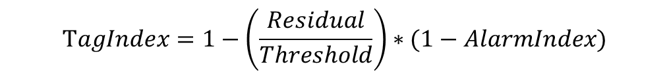
02. Index
Tag Index 계산
예시 1)
- AlarmIndex: 0.7 (경보 발생 기준 지수)
- Threshold: 10
- 실제값: 50 | 예측값: 45 => 잔차: 5
$$TagIndex=1−\left(\frac{5}{10}\right)∗\left(1−0.7\right)=0.85$$
예시 2)
- AlarmIndex: 0.7 (경보 발생 기준 지수)
- Threshold: 10
- 실제값: 50 | 예측값: 35 => 잔차: 15
$TagIndex=1−\left(\frac{15}{10}\right)∗\left(1−0.7\right)=0.55$ (경보 발생)
$$TagIndex=1−\left(\frac{Residual}{Threshold}\right)∗(1−AlarmIndex)$$

Slide 14
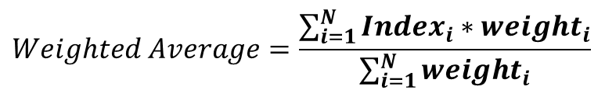

02. Index
Model / Group Index 계산
Step1. 신호별 가중 지수 계산
Step2. 가중 합산 계산
$${WIndex}_{n}=\left(1−{Index}_{n}\right)∗{Weight}_{n}$$
$$Weighted Average=\frac{\sum_{i=1}^{N}{{Index}_{i}∗{weight}_{i}}}{\sum_{i=1}^{N}{{weight}_{i}}}$$
①
②

Slide 15
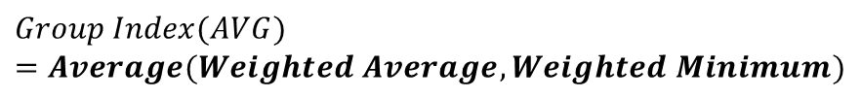
02. Index
Model / Group Index 계산
Step3. 최소 가중 지수 계산
Step4. 평균 그룹 지수 계산
$$Weighted Minimum=Minimum(WIndex)$$
$$Group Index(AVG)=Average(Weighted Average, Weighted Minimum)$$
③
④

Slide 16
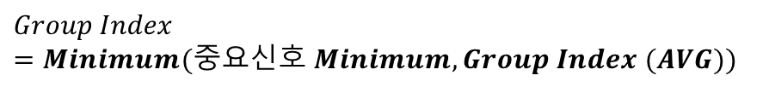
02. Index
Model / Group Index 계산
Step5. 중요신호의 최소 지수 계산
Step6. 최종 모델/그룹 지수 계산
$$중요신호 Minimum=Minimum(Index)$$
$$Group Index=Minimum(중요신호 Minimum, Group Index (AVG))$$
⑤
⑥

Slide 17
Q & A
Thank you

